Slide 1
Владимирская гладь или верхошов
Разработала учитель технологии БОУ СОШ №29 Лаптиева Н.Э.

Slide 2
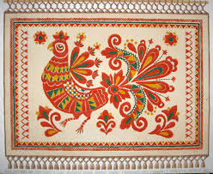
История
Владимирская гладь (Владимирский шов, Верхошов) зародилась во Владимирской области, отсюда и ее название. Со временем она претерпела немало изменений, и в наше время представляет собой одностороннее шитье с крохотными стежками и переходами от одной детали к другой с изнаночной стророны.

Slide 3
Техника вышивания
Применяется при вышивке крупных элементов. История этого шва уходит еще в древние времена и тесно связана с золотным шитьем. При шитье золотом в то время каждая золотая нить была дорога, потому старались вышивать лицевую сторону, экономя максимально нитки на изнаночной стороне.

Slide 4
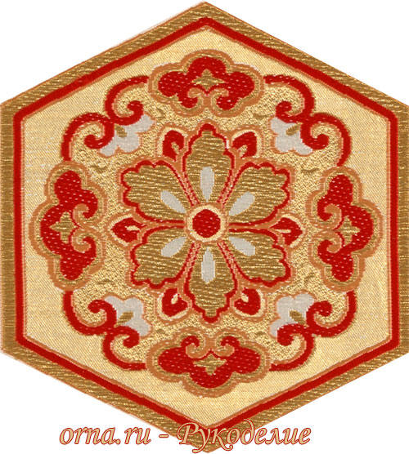
Таким образом, Владимирская гладь позволяет максимально экономить нитки при вышивке больших узоров и рисунков. Да и вообще в любой вышивке, ведь нередко бывает когда нужная нам нить осталась в малом количестве в самый неподходящий момент. Вышивается верхов большими стежками, придерживаясь обшиваемого контура. Стежки выполняются по форме рисунка, узора.

Slide 5
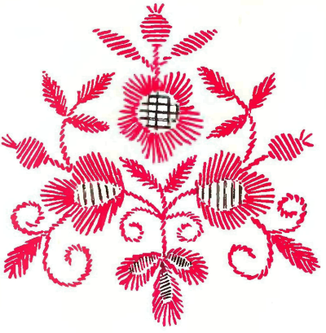

Slide 6
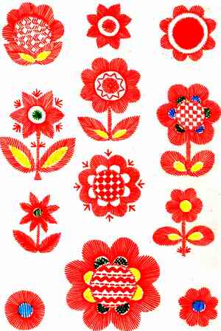

Slide 7
